Slide 1
Методические рекомендации
МУЗЫКАЛЬНЫЙ РУКОВОДИТЕЛЬ МАДОУ «ДЕТСКИЙ САД № 8 Г. ШЕБЕКИНО БЕЛГОРОДСКОЙ ОБЛАСТИ»
МАНУЙЛОВА ОЛЬГА АНАТОЛЬЕВНА

Slide 2
ОРГАНИЗАЦИЯ СОВМЕСТНОЙ ДЕЯТЕЛЬНОСТИ МУЗЫКАЛЬНОГО РУКОВОДИТЕЛЯ С РОДИТЕЛЯМИ ПО СОЗДАНИЮ ПОЛОЖИТЕЛЬНОГО ОБРАЗА СЕМЬИ

Slide 3
Поставленные задачи
формировать положительный образ семьи; расширять кругозор детей о семье, ее ценностях;
повышать педагогическую компетентность родителей;
выявлять и транслировать положительный опыт семейного воспитания;
содействовать сплочению родительского коллектива с целью предупреждения межличностных конфликтных ситуаций;
способствовать установлению доверительных отношений между детьми, родителями и ДОУ

Slide 4
• осознание важности участия родителей в жизни ребенка и детского сада; • активное взаимодействие родителей и сотрудников дошкольного учреждения; • повышение уровня педагогической грамотности; • проявлять интерес и внимание к внутреннему миру ребенка, осознанное отношение к характеру внутрисемейных отношений, стремление их гуманизировать
Ожидаемые результаты:
РОДИТЕЛИ

Slide 5
• осознание детьми роли семьи, системы родственных отношений; • определение своего места в качестве члена семьи; • закрепить представления детей о семье, родственных отношениях, об обязанностях членов семьи; • воспитывать у детей доброе, внимательное, уважительное отношение к старшим, стремление помогать им.
ДЕТИ

Slide 6
• проявление творческой индивидуальности педагогов в различных видах деятельности с детьми и родителями; • согласовать формы взаимодействия детского сада и семьи в виде сотрудничества, взаимного дополнения, параллельного действия, содействия, коррекции; • обеспеченность общего увеличения психолого-педагогической компетентности педагогов, сотрудников дошкольного учреждения.
ПЕДАГОГИ

Slide 7
Направления по вовлечению родителей в совместную деятельность с ДОУ
-информационно-аналитическое
-информационно познавательное
-наглядно-информационное
-музыкально-досуговое

Slide 8
Формы взаимодействия музыкального руководителя с семьёй ребёнка
Консультирование родителей по вопросам организации музыкального воспитания детей в семье, круглые столы, педагогические гостиные, вечера вопросов и ответов.
Выступления музыкального руководителя на родительских собраниях , мастер-классы, видео-презентации;
Использование сайта ДОУ для размещения информационных материалов и обсуждения острых вопросов.
Папки передвижки, музыкальные уголки в группах, стенды специалиста, информационно-методические газеты или журналы.
Открытые мероприятия для родителей по непосредственно-образовательной деятельности с детьми (с последующем обсуждением);
Совместные проекты, направленные на улучшение отношений педагогов, детей и родителей, развитие ответственности, инициативности.
Конференции по вопросам взаимосвязи семьи и детского сада для решения задачи музыкального образования детей.
Анкетирование, опросы родителей с целью выявления условий музыкального развития ребёнка в семье.
Занятия-практикумы для родителей с целью их знакомства с детским музыкальным репертуаром;
Индивидуальные беседы с родителями и устные журналы
Обучение совместному музицированию родителей с детьми.
Привлечение родителей к выступлениям на детских праздниках.

Slide 9
Заключение
Воспитательные функции семьи и ДОУ различны, но для всестороннего развития личности ребёнка необходимо их взаимодействие.
Важным условием преемственности является установление доверительного делового контакта между родителями и педагогами дошкольного учреждения.
Использование разнообразных форм работы помогает родителям из «зрителей» и «наблюдателей» становятся активными участниками об-разовательного и воспитательного процесса их детей

Slide 10
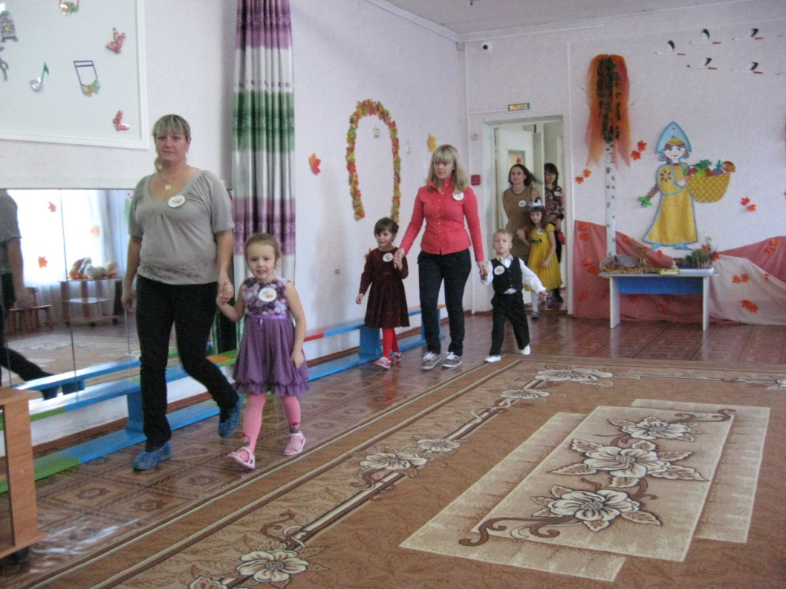
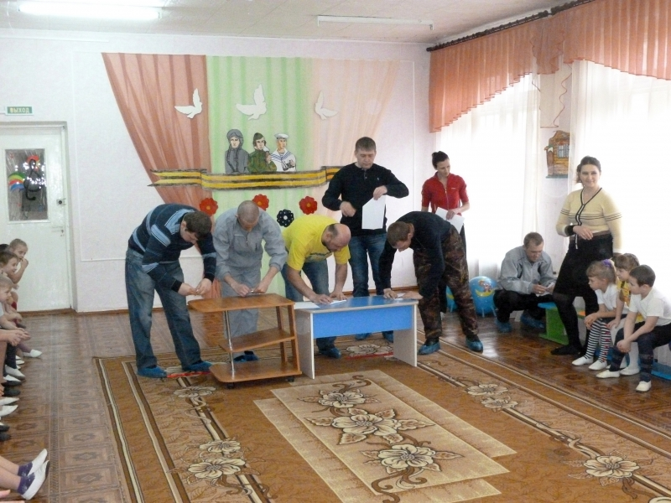
Совместные праздники,

Slide 11
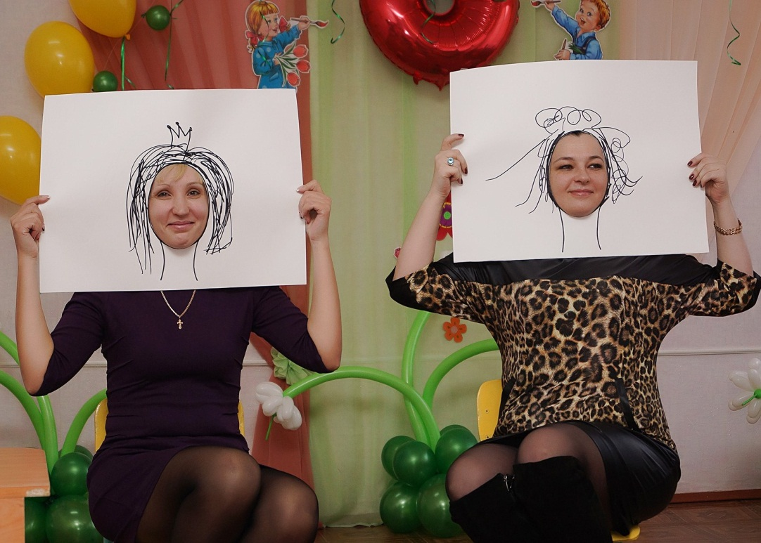
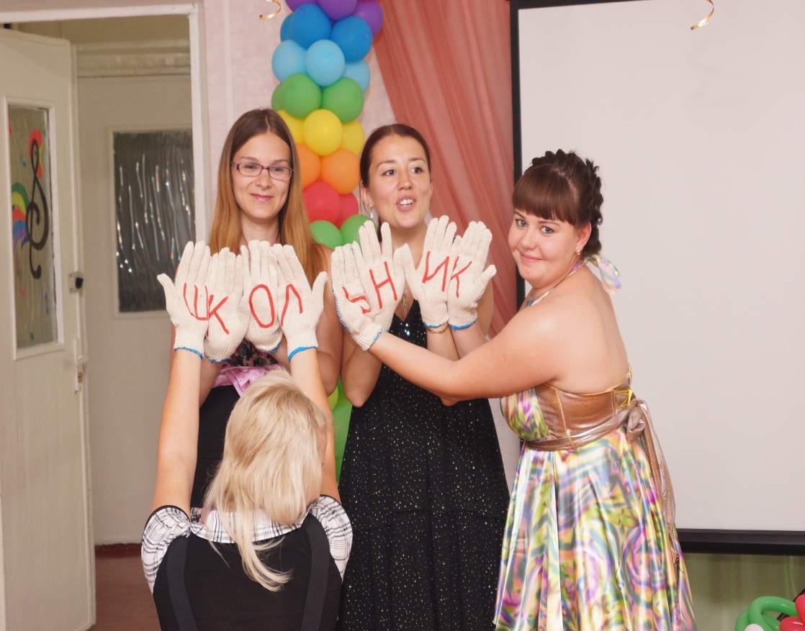

Slide 12
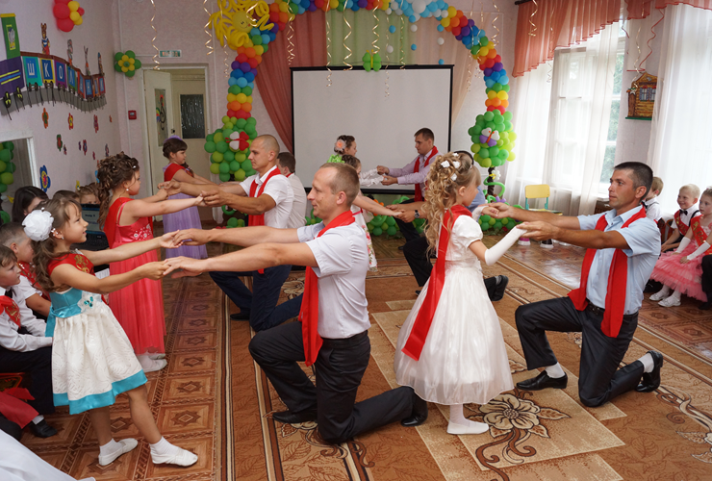

Slide 13
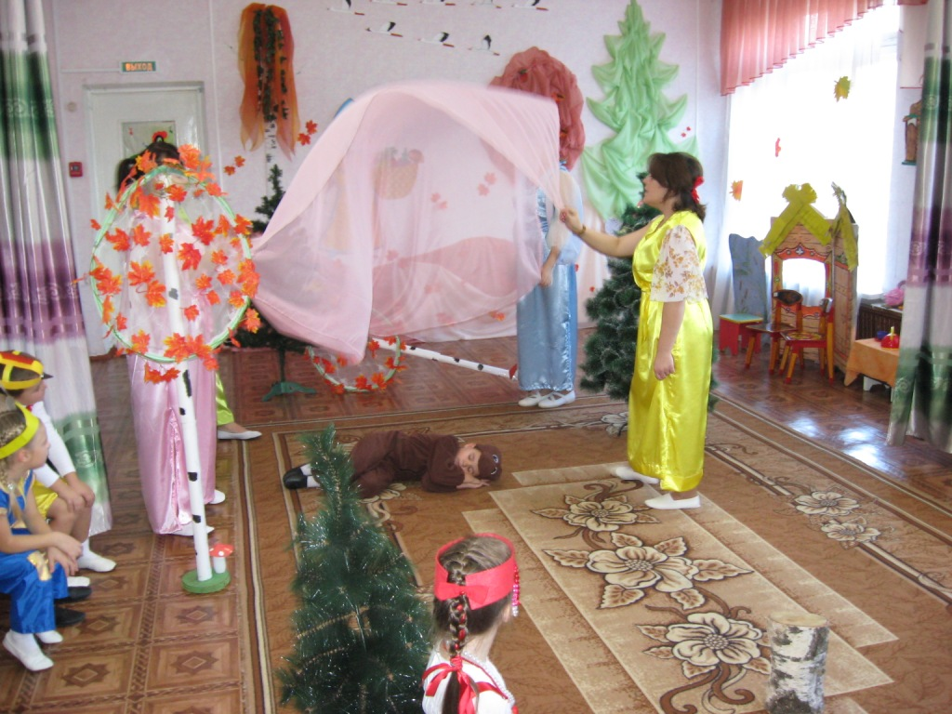
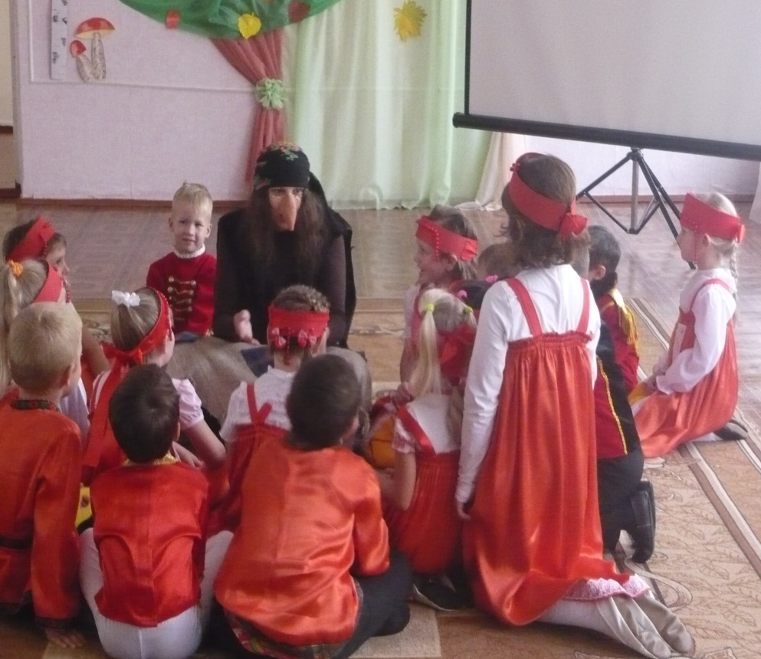
театрализованные постановки,

Slide 14
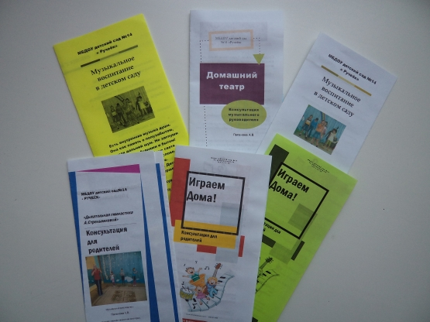
памятки, информационные газеты,

Slide 15
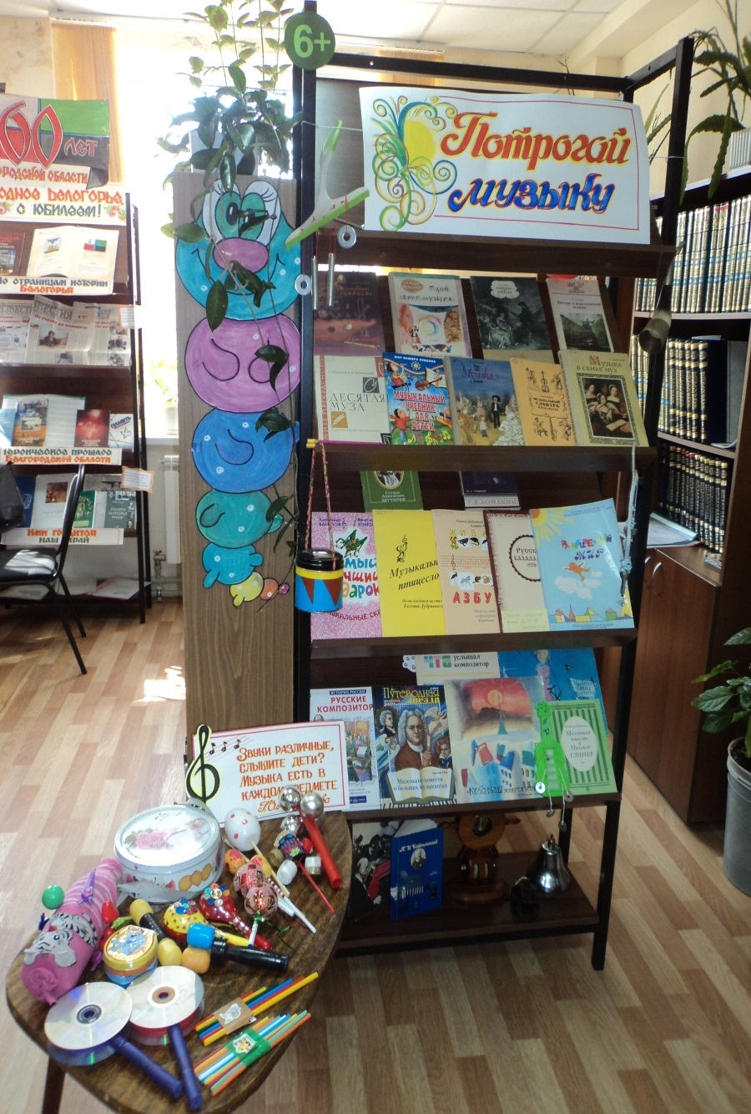
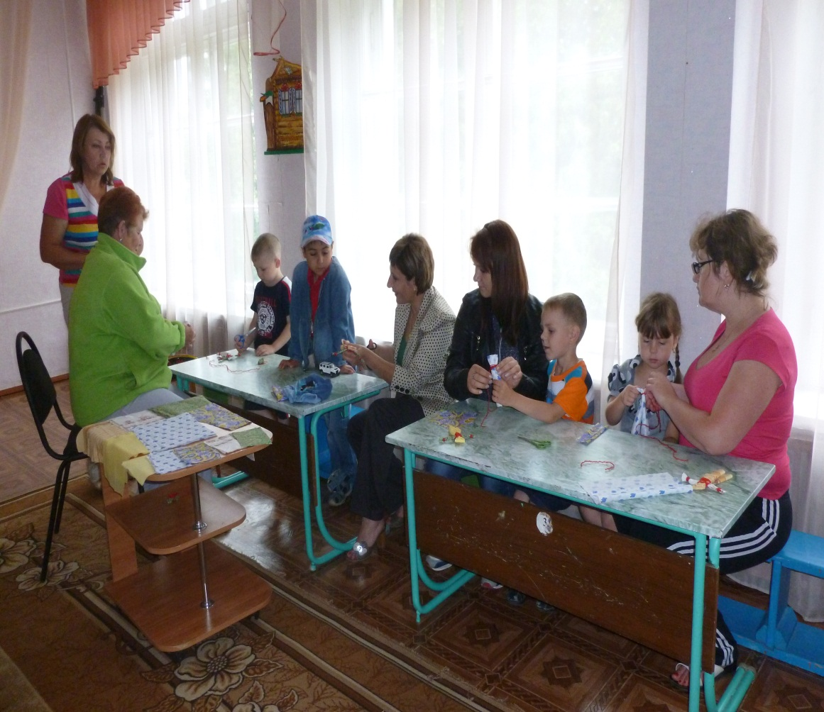
выставки, мастер-классы,

Slide 16
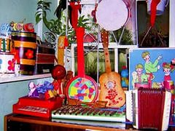
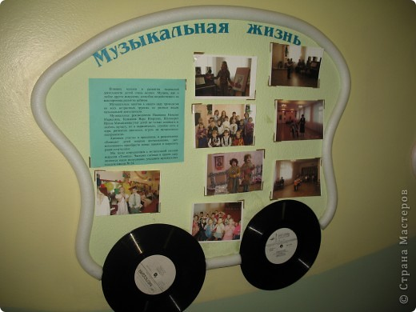
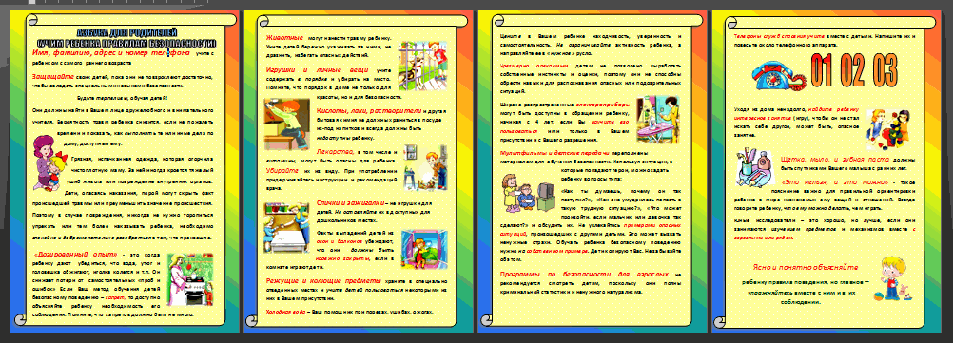
папки-передвижки, музыкальные уголки,

Slide 17
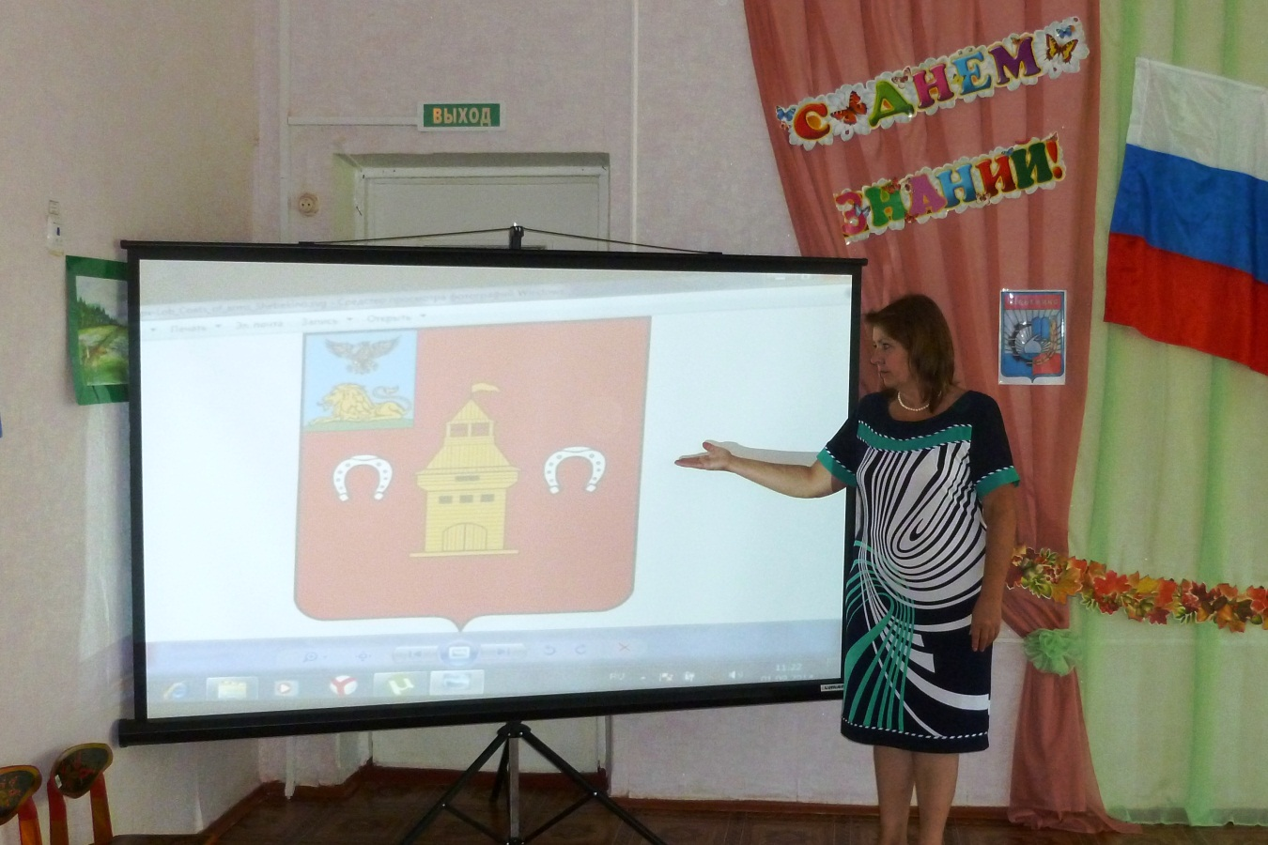
презентации…
И много, много других форм совместной работы музыкального руководителя и родителей.

Slide 18
Сайты, используемые в создании презентации: 1.http://smayli.ru/detia.html 2.http://www.musical-sad.ru/forum/ 3.http://yandex.ru/images/search 4.http://www.firo.ru/ 5.http://mo.mosreg.ru/ 6.http://www.asou-mo.ru/ 7. http://mgou.ru/

